Slide 1
Projet s5 : Soutenance intermédiaire
Prédiction de la performance d’un puits - Challenge Mines Télécom
Encadrants :
•LECORNU Laurent
•PUENTES John
Groupe:
•AMAROUCH Toufik
•ED-DAHABI Youssef
•ZELLER Andreas
Notes:
minutes for each chapter: ( first draft)

Slide 2
SOMMAIRE
1.Introduction
2.Analyse globale des valeurs manquantes
3.Nettoyage des données
4.Analyse préparatoire pour les modèles
5.Modèles linéaires
6.Perspectives d’amélioration
7.Outils informatiques pour le développement

Slide 3
CHAPITRE 1
Introduction

Slide 4
CHAPITRE 1 : Introduction
Problématique et objectifs:
Un jeu de données d'entraînement/test avec des données manquantes
Deux variables cibles correspondant à des performances de production de puits pétroliers
Les variables à prédire sont sous formes d’intervalles
Démarche:
Compréhension des données et exploration
Préparation des données
Réflexion sur les modèles à utiliser avec des hypothèses d’utilisation et des tests statistiques sur ces dernières en guise de validation
Déploiement des modèles
Evaluation et comparaison des différents modèles
Bonus:
Participation au Challenge :
“ Dépôt du run avant aujourd’hui minuit”

Slide 5
CHAPITRE 2
Analyse globale des valeurs manquantes

Slide 6
CHAPITRE 2 : Analyse globale des valeurs manquantes
2.1 Valeurs manquantes par colonne (variable)
Nombre de valeur manquantes | Nombre de colonnes ayant des valeurs manquantes
0 | 22
1 | 1
9 | 1
14 | 2
97 | 5
98 | 7
99 | 3
103 | 1
105 | 1
128 | 1
pas inclus:
OilCum360
GasCum360
API (id)
feature_group 1 : # = 26
feature_group 2 : # = 18
Notes:
define feature groups
On remarque, qu’ il y a un saut. Il y 26 varibles ayant moins de 14 val manqu et 18 varibales ayant plus de 97 val manquantes.
On definit 2 groupes de variables comme indiqué graphiquement

Slide 7
CHAPITRE 2 : Analyse globale des valeurs manquantes
2.1 Valeurs manquantes par colonne (variable)
Les Valeurs manquantes sont-elles réparties dans les mêmes lignes?
il y a 97 lignes qui manquent dans toutes les variables de la
feature_group2
Définitions:
row_group 2: les 97 lignes mentionnées ci-dessus
row_group 1: les 363 lignes restantes
Les variables dans feature_group 1 avec valeurs manquantes(Train) :
'Date Production' 1 manquant
'Pressure_PPLS (PSI)' 9 manquant
Date_Drilling, Date_Completition 14 manquants resp.
La majorité des valeurs manquantes de ces variables sont aussi
dans la row_group 2.
nombre valeur manqu. | nombre colonnes
0 | 22
1 | 1
9 | 1
14 | 2
97 | 5
98 | 7
99 | 3
103 | 1
105 | 1
128 | 1

Slide 8
CHAPITRE 2 : Analyse globale des valeurs manquantes
2.2 Vue Globale
Vue Globale approchée:
Après avoir réordonner les lignes on arrive une allure comme celle présentée ci-dessous
43 features x 460 lines | 26features feature_group 1 | 18 features feature_group 2
363 rows (row_group1) | A | B
97 rows (row_group2) | C | Manquant
avec A, B, C presque complètes.
Estimer les valeur manquantes dans A, B, C ( les dates etc.)
Stratégie pour le modèle: (structure est la même pour l’ensemble de test)
Modèle 1 en utilisant A|B pour estimer les lignes de type row_group1
Modèle 2 en utilisant C pour estimer les lignes de type row_group2
Notes:
les cardinalité des valeurs manquantes qui restent à estimer sont pas encore grande

Slide 9
CHAPITRE 2 : Analyse globale des valeurs manquantes
2.2 ACP sur les variables
Et si on décidait de n’utiliser que les variables dans la feature_group2 ?
Si on utilise toutes les variables, on a besoin de beaucoup plus de composantes principales pour expliquer un certain seuil de variance cumulative
Les variables de feature_group2 sont bien importants.
Variance cumulée | Only feature_group1 number of PCs | All 43 features number of PCs
80% | 6 | 11
95% | 10 | 21
99% | 15 | 30
Notes:
On remarque, qu’ il y a un saut. Il y 26 varibles ayant moins de 14 val manqu et 18 varibales ayant plus de 97 val manquantes

Slide 10
CHAPITRE 3
Nettoyage des données - Train et Test
Notes:
Mnt je vais presenter comment nous avons partitionne les donnés a partir d une variable categorielle, zone

Slide 11
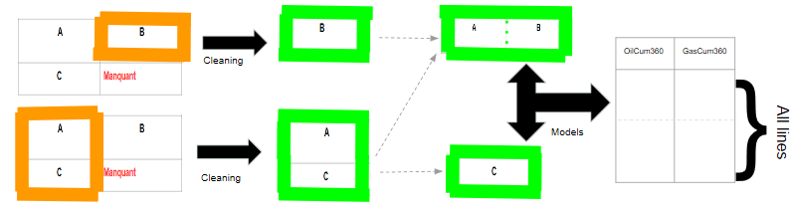
CHAPITRE 3 : Nettoyage des données
3.1 Préambule
Le nettoyage comprend:
Traitement des valeurs aberrantes (outliers)
Remplissage des valeurs manquantes (missing values)
Traitement au moins au cas par cas (ou en groupe si corrélation, etc.)
Stratégie:
Traitement du groupe row_group1 avec seulement les 16 features :B
Traitement du groupe feature_group1 avec toutes les lignes : A|C
Fusion de A et B pour un modèle prédictif pour les lignes row_group1 des targets : A|B
Isolation de C pour un modèle prédictif pour les lignes row_group2 des targets : C
“Merging” pour avoir tous les événements des targets OilCum360 et GasCum360
Notes:
reste a faire: analysr les indiviuus sur le acp, eventually delete this slide, too much

Slide 12
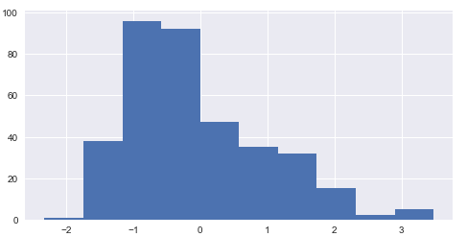
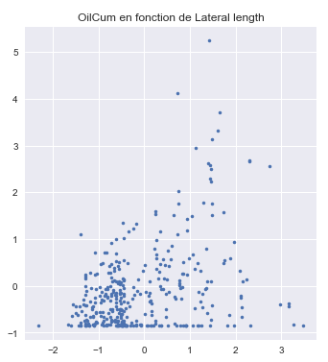
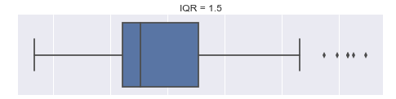
CHAPITRE 3 : Nettoyage des données
3.2 Outliers (Généralités)
Statistiques descriptives:
Visualisation de la distribution d’une variable - Visualisation des targets en fonction d’une variable
Boxplots pour visualisation des outliers
Décider des seuils à partir desquels Prendre en compte les outliers ou pas et changer ces derniers (par la moyenne de la distribution statistique par exemple).
Notes:
reste a faire: analysr les indiviuus sur le acp, eventually delete this slide, too much

Slide 13
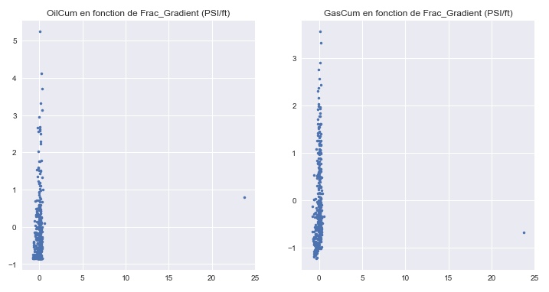
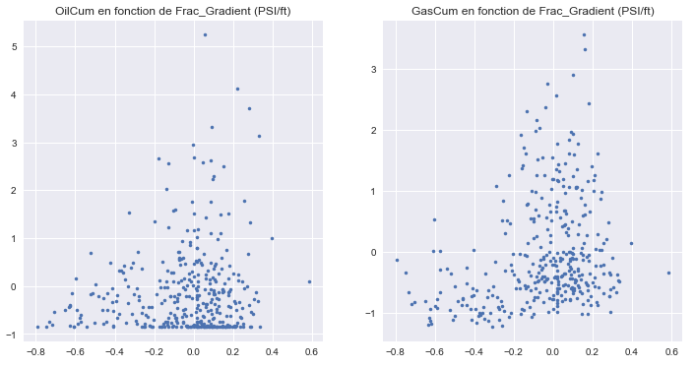
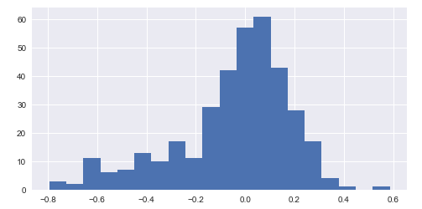
CHAPITRE 3 : Nettoyage des données
3.2 Outliers (Exemple 1)
Frac_Gradient (PSI/ft):
On remarque qu’il y a une valeur
extrême, on la remplace juste par
la moyenne
On a maintenant une répartition plus
homogène
On regarde la distribution statistique de
la variable
Notes:
reste a faire: analysr les indiviuus sur le acp, eventually delete this slide, too much

Slide 14
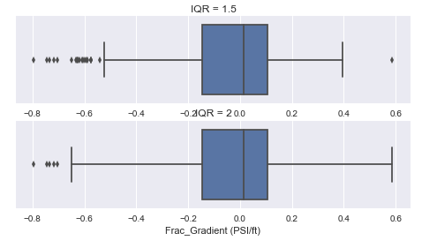
CHAPITRE 3 : Nettoyage des données
3.2 Outliers (Exemple 1 - Suite)
On visualise les boxplots en jouant sur
l'écart interquartile pour décider du seuil
de remplacement
On décide de garder IQR=1.5 puisqu’on voit
très bien un point aberrant isolé
On remplace cette valeur par la moyenne de
la distribution de la variable
On décide de ne pas changer les valeurs à gauches
car ils sont très proches et donc pourraient contenir à
priori de l’information, d’autant plus qu’on trouve la
même chose dans le test set.
: replace_by_mean()
Notes:
reste a faire: analysr les indiviuus sur le acp, eventually delete this slide, too much

Slide 15
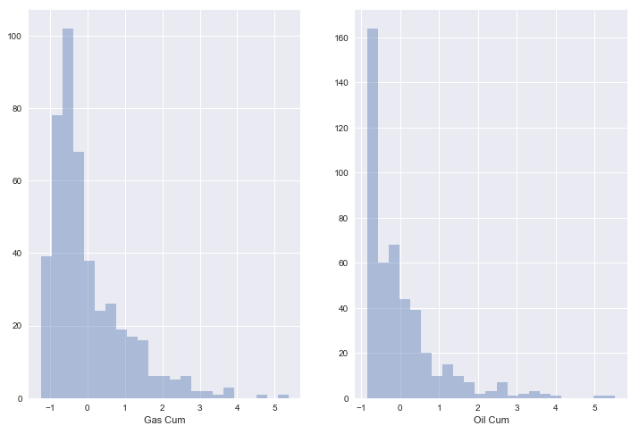
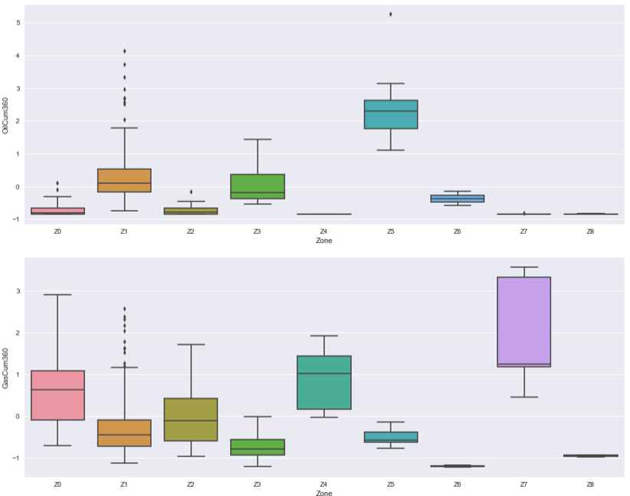
CHAPITRE 3 : Nettoyage des données
3.2 Outliers (Intuitions et hypothèses)
Oilcum360 et GasCum360:
On visualise les distributions des variables
cibles et on remarque qu’il y a potentiellement
des outliers
La variable zone est catégorielle.
Peut être que visualiser les outliers
des variables cibles en fonction des
zones (corrélation de 0.6) peut nous
donner quelques informations
supplémentaires.
Il est clair qu’on a des zones avec des
outliers plus que d’autres. On pourrait
imaginer des zones avec des capteurs
plus vieux que d’autres.
Notes:
reste a faire: analysr les indiviuus sur le acp, eventually delete this slide, too much

Slide 16
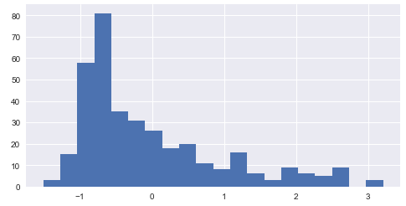
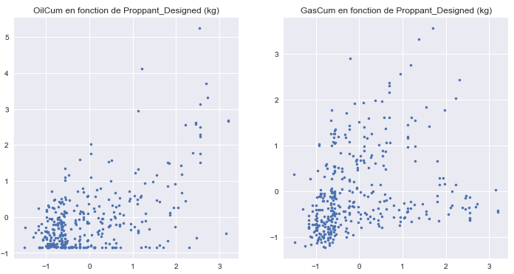
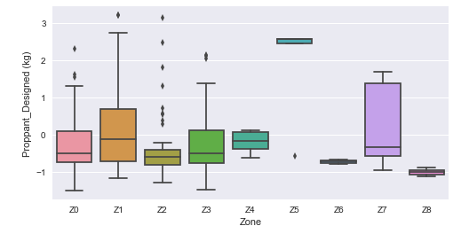
CHAPITRE 3 : Nettoyage des données
3.2 Outliers (Exemple 2)
Proppant_Designed (kg):
On visualise la distribution de la
variable et les figures des targets
en fonction de la variable
On décide de mettre en oeuvre l’idée
perçue sur les zones de puits
Notes:
reste a faire: analysr les indiviuus sur le acp, eventually delete this slide, too much

Slide 17
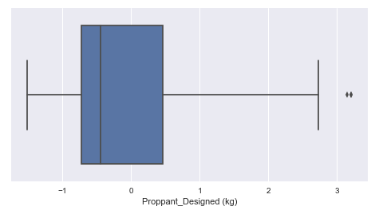
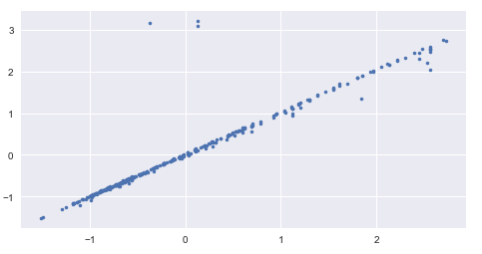
CHAPITRE 3 : Nettoyage des données
3.2 Outliers (Exemple 2 - Suite)
On compare le boxplot général avec
celui réparti par zone, on constate
qu’on détient plus d’informations
(valeur) sur la répartitions des outliers
sous une échelle plus parlante.
On va maintenant remplacer les outliers par les moyennes sur
la zone à laquelle ces derniers appartiennent (amélioration)
décidant du seuil à prendre pour chaque zone (apparemment
le seuil pour Z0 différent de Z5)
On peut aussi ne pas raisonner par zones mais en cherchant
une variable très corrélée (ici Proppant_in_Formation (kg))
et décider du seuil à partir du plot de la première variable vs.
la deuxième (ici on prend le seuil>2.8)
Notes:
reste a faire: analysr les indiviuus sur le acp, eventually delete this slide, too much

Slide 18
CHAPITRE 3 : Nettoyage des données
3.3 Valeurs manquantes (Généralités)
On procède de manière générale comme suit:
On estime les valeurs manquantes d’une variable
par une ceux (pas manquantes) d’une variable très
corrélée à cette dernière.
On remplace par la moyenne de la distribution des
valeurs de cette variable si aucune variable n’est
corrélée à celle-ci.
On mélange les deux points précédents dans le cas
où on a plusieures variables corrélées entre elle et qu’on
a des lignes avec soit toutes les variables manquantes soit Cas1
quelques unes et pas d’autres.
Cas2
//
//
Cas3
Var1 | Var2 | Var3
XXXX | XXXX | XXXX
XXXX |  | XXXX
 | XXXX | XXXX
XXXX |  | XXXX
Notes:
reste a faire: analysr les indiviuus sur le acp, eventually delete this slide, too much

Slide 19
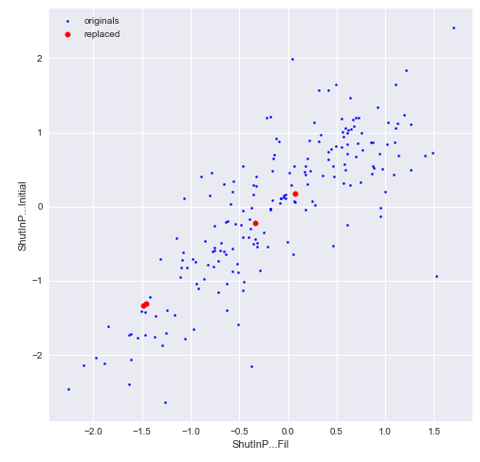
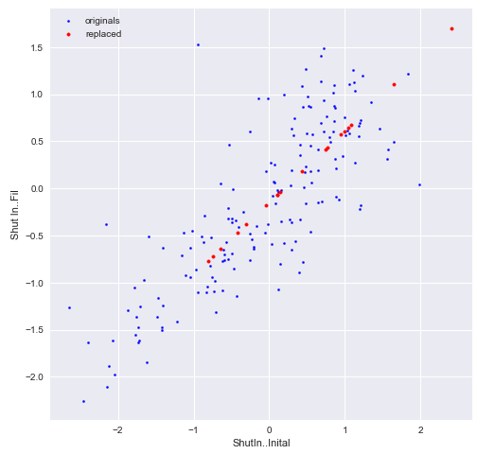
CHAPITRE 3 : Nettoyage des données
3.3 Valeurs manquantes (Exemple)
ShutInPressure_Initial (KPa) / ShutInPressure_Fil (KPa):
- On s’intéresse ici au deuxième cas. On applique une régression linéaire
simple pour estimer une valeur manquante d’une variable par l’autre variable et inversement.
Notes:
reste a faire: analysr les indiviuus sur le acp, eventually delete this slide, too much

Slide 20
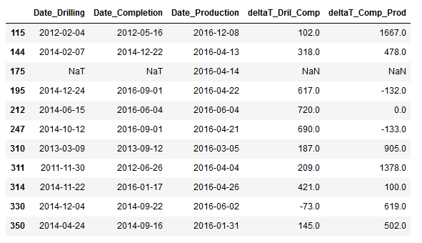
CHAPITRE 3 : Nettoyage des données
3.4 Dates
Le traitement des dates se fait de façon un peu spéciale:
On remarque que les dates de production n’ont pas de valeur manquante pour le Train
(pour les Test il y en a 2 mais on peut facilement les remplir en prenant les moyennes
sur les JJ/MM /AAAA de cette colonne ou alors lui donner une date plus ‘proche’ en moyennant
sur les dates de productions ayant pour attribut ‘Zone’ la même valeur)
On crée deux variables correspondant à deux différences :
Date_Production - Date_Completion et Date_Completion - Date_Drilling
En prenant les moyennes des distributions statistiques des valeurs de ces deux variables
créées, on peut facilement ‘retrouver’ les valeurs manquantes des champs Date_Drilling
et Date_Completion.
Notes:
reste a faire: analysr les indiviuus sur le acp, eventually delete this slide, too much

Slide 21
CHAPITRE 4
Analyse préparatoire pour les modèles :Partitionnement des données à partir de la variable ‘Zone’
Notes:
Mnt je vais presenter comment nous avons partitionne les donnés a partir d une variable categorielle, zone

Slide 22
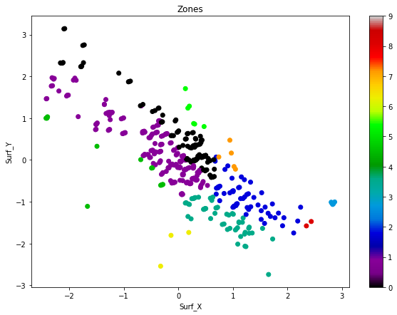
CHAPITRE 4 : Partitionnement des données
4.1. Analyse de la variable Zone
Plusieurs variables réelles qui sont des entiers normalisées
Une seule variable catégorielle (nominale), les autres ont au moins une échelle ordinale
Description de la variable ‘Zone’: “Normalized Specific zone of production”
Tracé de ‘Zone’ contre Surf_X et Surf_Y ( coordonnées du puits anonymisées)
Notes:
je vais commencer avec l analyse de la variable zone
la zone est completement determine par les coordinates

Slide 23
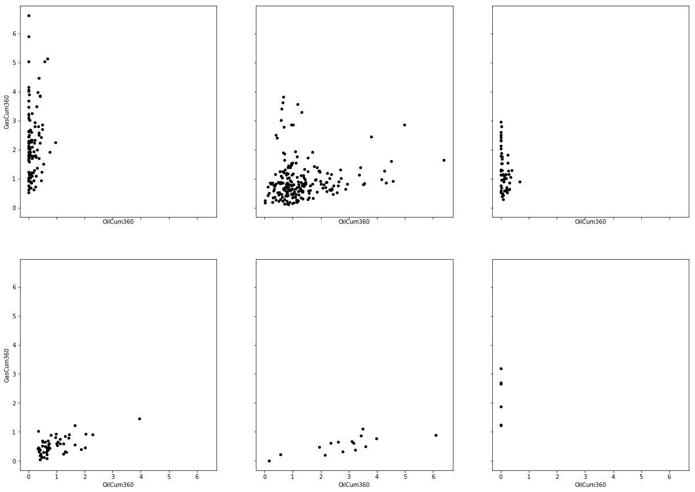
CHAPITRE 4 : Partitionnement des données
4.1. Analyse de la variable Zone
Tracé des variables cibles par chaque ‘Zone’:
Notes:
Il y a qu une zone mélangée !!!!!

Slide 24
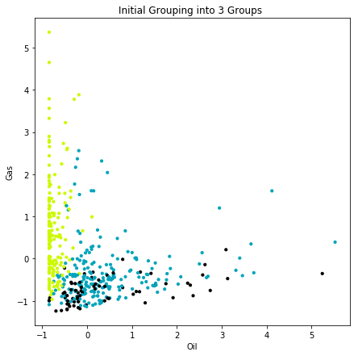
CHAPITRE 4 : Partitionnement des données
4.2. Partitionnement initial à partir de la Zone
Trois groupes:
groupe 0: gas faible, oil: tout le spectre
groupe 1 zone mélangé
groupe 2 oil faible, gas: tout le spectre
Notes:
pétrole
dans la groupe 1, nous avons mis la zone mélangé
et apres nous avons fait des test statistiques pour valider le partitionnement

Slide 25
CHAPITRE 4 : Partitionnement des données
4.2. Partitionnement initial à partir de la Zone
Variance expliquée:
oil variance unexplained: 0.971 oil variance residuals: 0.641 ------------------------------------------------------ gas variance unexplained: 1.029 gas variance residuals: 0.720
Test Anova:
Oil
F_onewayResult(statistic=117.27008325562221, p-value=7.81 e-42)
Gas
F_onewayResult(statistic=98.156706678473128, p-value=3.43 e-36)
Notes:
Il faut faire attention avec les conditions d appliquer anova, mais on entre pas dans les détails mnt,
p- valeurs nous disent que notre parttion est bien significant

Slide 26
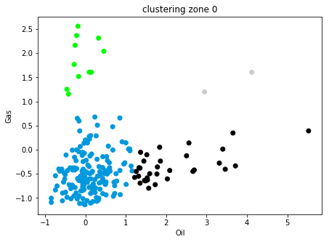
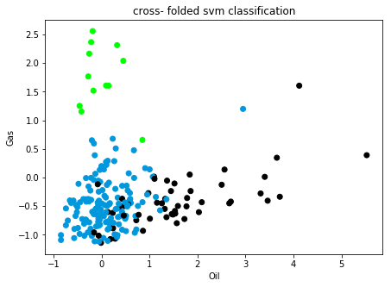
CHAPITRE 4 : Partitionnement des données
4.3 Répartition de la zone mélangée
Clustering hiérarchique ( ward link) pour avoir une première idée.
Apprentissage des clusters à l’aide de 2 classifieurs linéaires SVM
Résultats de la validation croiśe:
 | vs |  | + |  | précisions par classe (accuracy) 0.91 et 0.98
 | vs |  | + |  | précisions par classe (accuracy) 0.86 et 0.88
Notes:
nous avons exclut les deux point extremes pour obtenir des meuiller résultats pour le SVM,
on a choisie balanced weight pour

Slide 27


CHAPITRE 4 : Partitionnement des données
4.4 Deuxième Partitionnement avec répartition de la zone mélangé
groupe 0: gas faible, oil: tout le spectre
groupe 1 partie intermédiaire de la zone mélangée
groupe 2 oil faible, gas: tout le spectre
Partitionnement globale:
Notes:
on va utiliser la repartition de la variable 0 pour construire un nouveau partitionnement
mnt la groupe 1 ne contient que une partie de la zone mélangé
si nous comparons les 2 partiionnements, nous voyons que le nuage bleu est beaucoup plus compacte mnt.

Slide 28
CHAPITRE 4 : Partitionnement des données
4.4 Deuxième Partitionnement avec répartition de la zone mélangé
Variance expliquée:
oil variance unexplained: 0.971 oil variance residuals: 0.641 (initial grouping)
oil variance residuals: 0.558 (second grouping) ------------------------------------------------------ gas variance unexplained: 1.029 gas variance residuals: 0.720 (initial grouping)
gas variance residuals: 0.635 (second grouping)
Test Anova:
Oil
F_onewayResult(statistic=168.631, p-value=1.41 e-55, before: 7.81 e-42
Gas
F_onewayResult(statistic=141.463, p-value=1.52 e-48, before: 3.43 e-36
Notes:
#on peut montrer que
Et voilà la comparaison baśe sur la variance expliqué. Le deuxieme part explique encore plus de la variance
Et si on faut un test anova, on voit que le deuxieme partitionnement est encore plus significant
Mnt mon collège Toufik va vous montrer qu est que ca donne en utitilsant des modelles lineaires.

Slide 29
CHAPITRE 5
Modèles linéaires

Slide 30
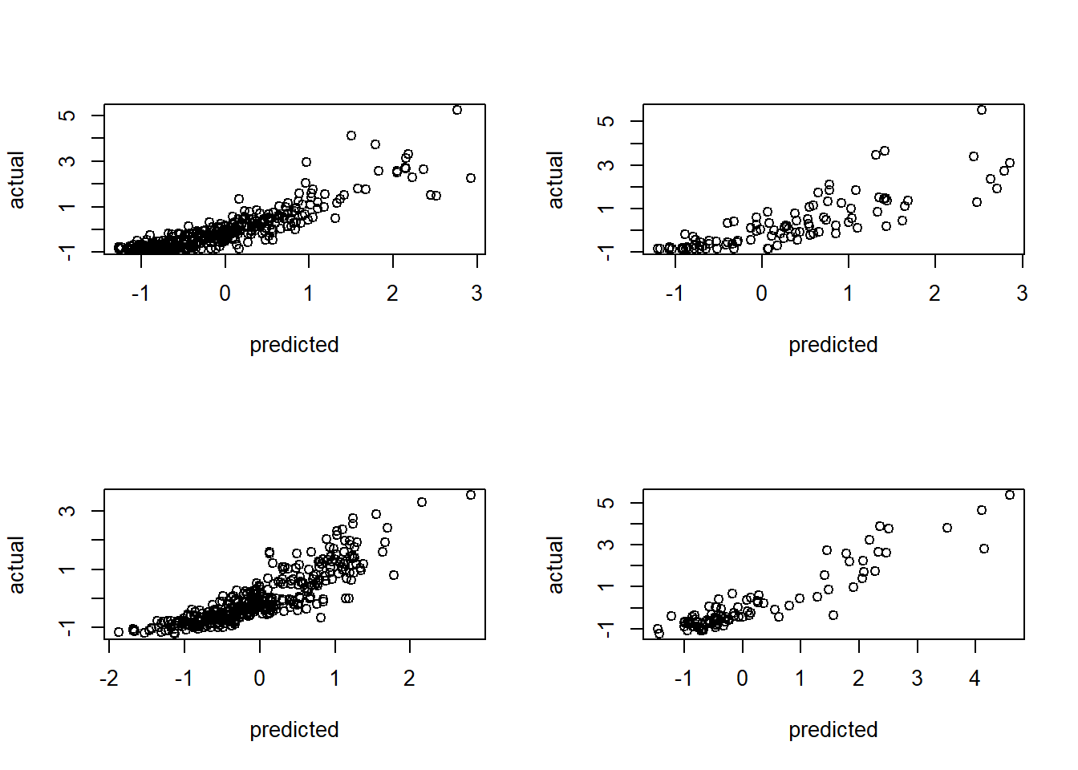
CHAPITRE 5 : Régression linéaire
5.1 Modèle linéaire simple
Résultats des 4 modèles :
Oil - Groupe 1
Oil - Groupe 2
Gas - Groupe 1
Gas - Groupe 2
Erreur des modèles (RMSE on crossfold) :
 | Oil |  | Gas
Groupe 1 | 0.42 |  | 0.44
Groupe 2 | 0.68 |  | 0.52
Groupe 1 : 363 lines
Groupe 2 : 97 lines

Slide 31
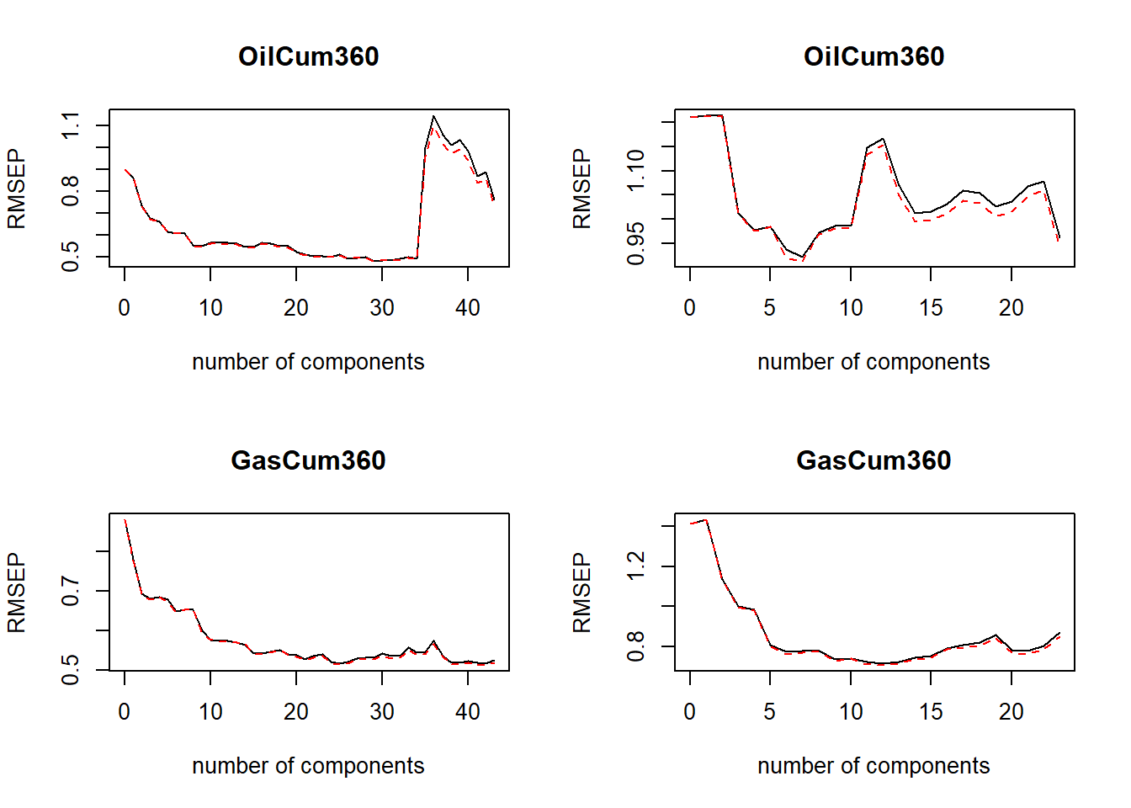
CHAPITRE 5 : Régression linéaire
5.2 Modèle de régression linéaire avec les composantes principales de l’ACP (PCR)
Principal component regression - 10 fold Cross-Validation (RMSEP)
Objectif : minimiser l’erreur avec un nombre de composantes principales représentatif des données (grand % de variance)

Slide 32
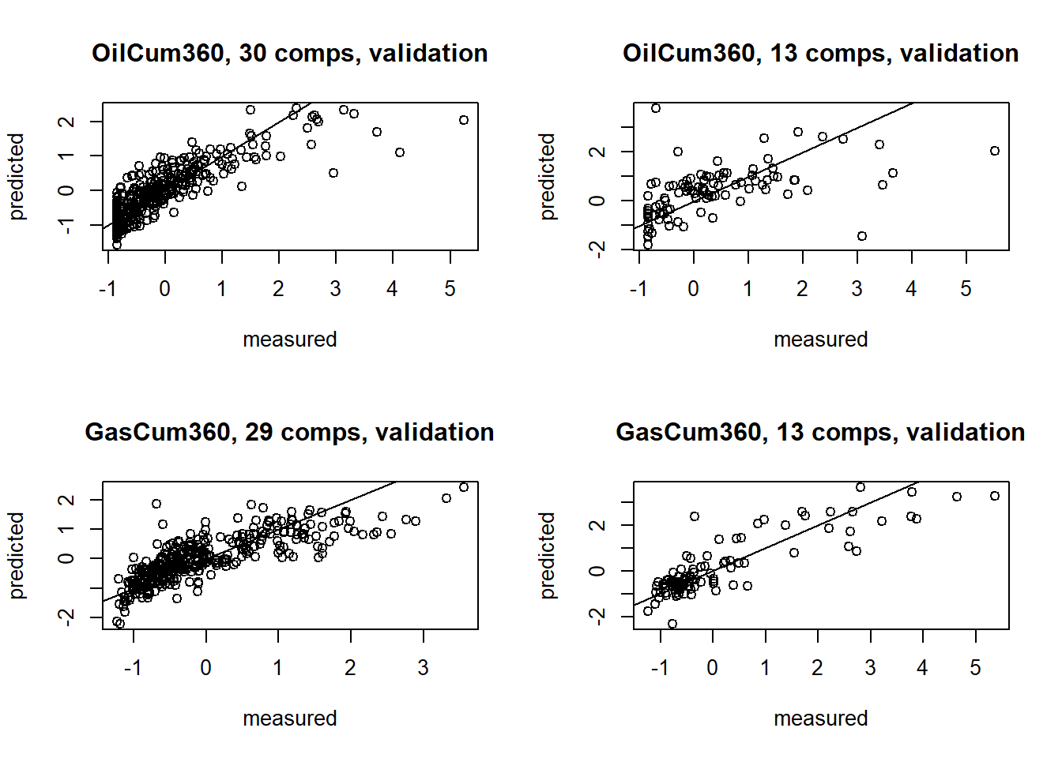
CHAPITRE 5 : Régression linéaire
5.2 Modèle de régression linéaire avec les composantes principales de l’ACP (PCR)
Principal component regression - 10 fold Cross-Validation (RMSEP)
Paramètres optimaux :
 | Oil |  | Gas
 | Groupe1 | Groupe 2 | Groupe 1 | Groupe 2
Nb optimal de CPs | 30 | 13 | 29 | 13
%de variance | 99% | 99% | 98% | 99%
Erreur (RMSE) | 0.44 | 0.75 | 0.47 | 0.59
Pas d’amélioration remarquable dans les résultats (peut être essayer de filtrer les PCs en tenant compte de la corrélation avec la variable cible)

Slide 33
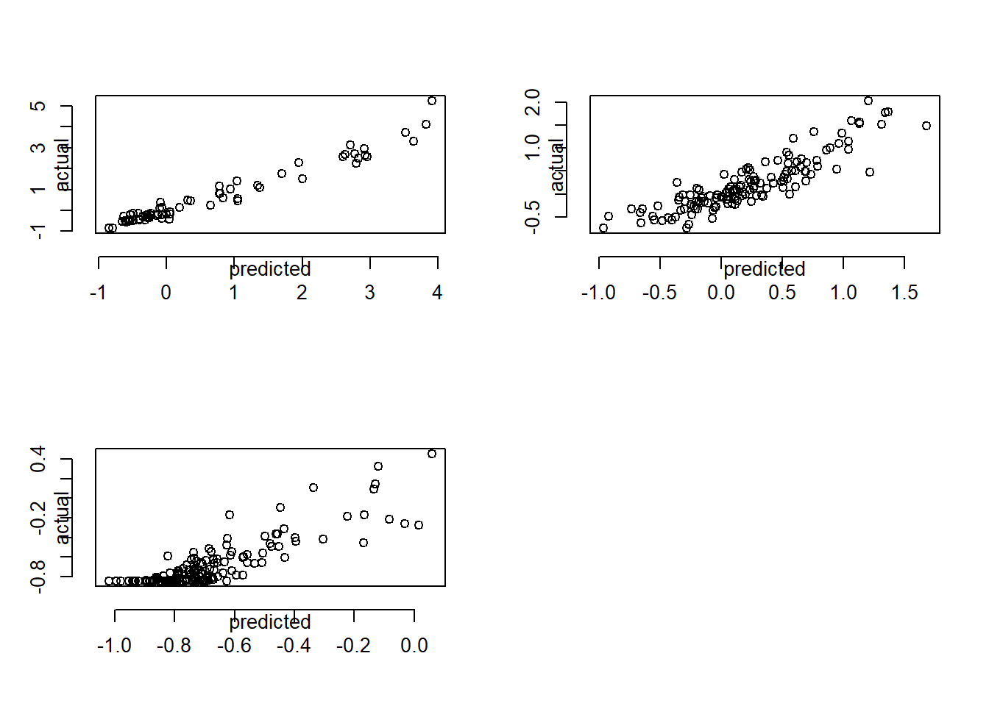
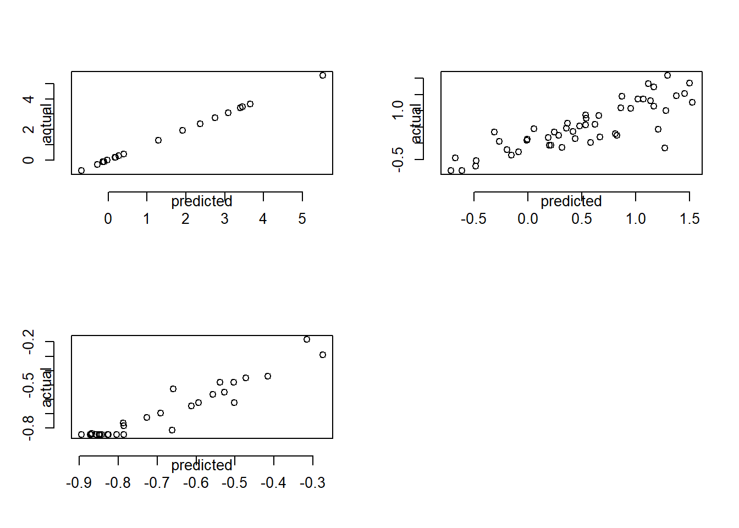
CHAPITRE 5 : Régression linéaire
5.2 Modèle de régression linéaire par partitions
Modèle de régression par groupe suivant le partitionnement (expliqué au chapitre 4)
Oil - Groupe 1 :
Oil - Groupe 2 :

Slide 34
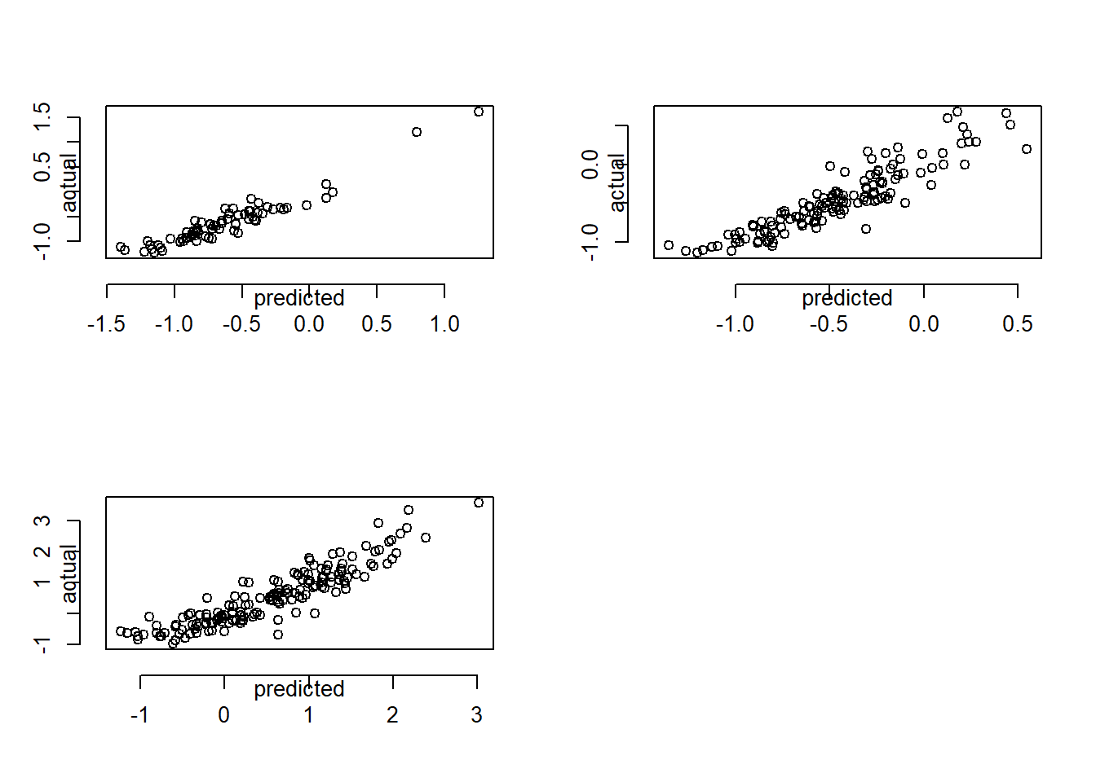
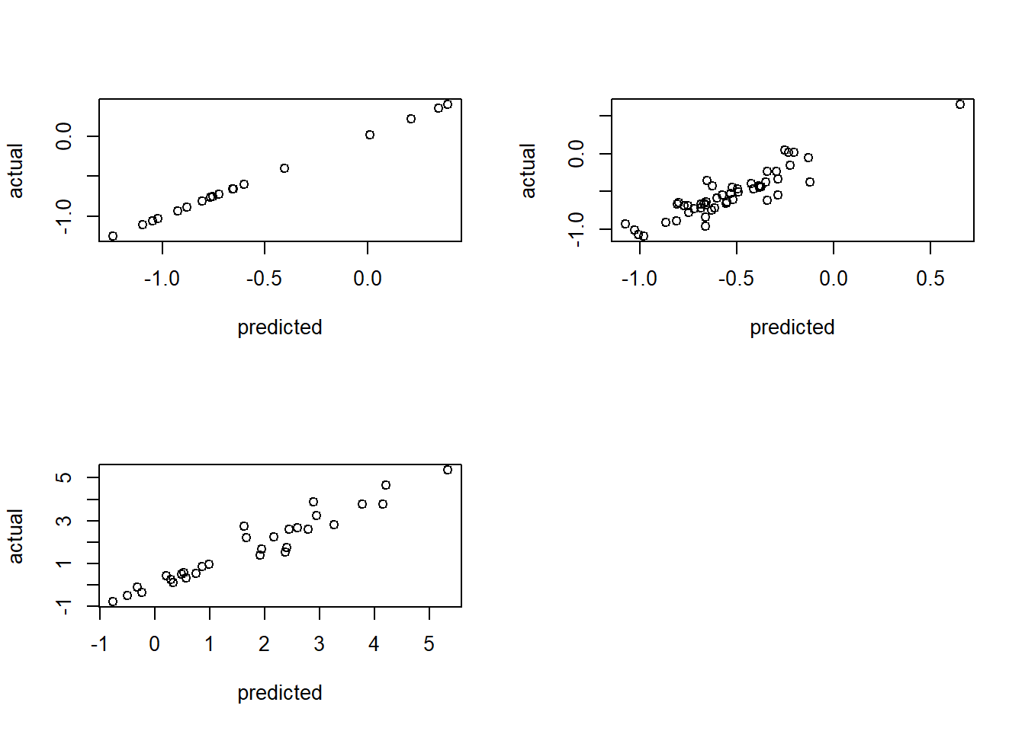
CHAPITRE 5 : Régression linéaire
5.2 Modèle de régression linéaire par partitions
Modèle de régression par groupe suivant le partitionnement (expliqué au chapitre 4)
Gas - Groupe 1:
Gas - Groupe 2 :

Slide 35
CHAPITRE 5 : Régression linéaire
5.2 Modèle de régression linéaire par partitions
 |  |  | Taille | RMSE
Groupe 1 | Oil | Gr1 of partition | 67 | 2.940253e-01
 |  | Gr2 of partition | 135 | 2.651414e-01
 |  | Gr3 of partition | 160 | 1.229135e-01
 | Gas | Gr1 of partition | 67 | 1.502330e-01
 |  | Gr2 of partition | 135 | 1.699014e-01
 |  | Gr3 of partition | 160 | 3.782107e-01
Groupe 2 | Oil | Gr1 of partition | 18 | 9.486223e-13
 |  | Gr2 of partition | 50 | 3.968312e-01
 |  | Gr3 of partition | 30 | 5.596098e-02
 | Gas | Gr1 of partition | 18 | 2.950129e-13
 |  | Gr2 of partition | 50 | 1.309738e-01
 |  | Gr3 of partition | 30 | 4.051946e-01

Slide 36
CHAPITRE 5 : Régression linéaire
5.2 Modèle de régression linéaire par partitions
Comparaison avec le modèle simple:
Erreur des modèles (RMSE on crossfold) :
 | Oil |  | Gas
Groupe 1 | 0.2273601 |  | 0.2327817
Groupe 2 | 0.1509307 |  | 0.1787228
Amélioration des résultats, modèle à retenir pour déposer un submit

Slide 37
CHAPITRE 6
Perspectives d’amélioration

Slide 38

CHAPITRE 6 : Perspectives d’amélioration
Recherches supplémentaires au niveau du nettoyage des données
Recherche de la répartition des outliers des targets en fonction de la variable
Depth_TVD_PPLS (ft) et voir si il y a répartition en fonction de cette dernière:
peut ‘améliorer’ la qualité des outliers.
Même raisonnement pour les valeurs manquantes.
Analyse des défauts et améliorations du modèle linéaire
Quelles individus sont-ils mal estimés ?
Les hypothèses du modèle linéaire sont-ils toutes atteintes ?
Amélioration de la PCR en filtrants les PC’s (forward selection)
Modèle linéaire généralisé
Estimation des intervalles
Intervalles de confiance etc.
Modèles plus flexible et/ou complexe
Le modèle linéaire est trop biaisé
Analyse détaillée sur les lignes de la rows_group2 ( 97 lignes)
Notes:
Pour les valeurs manquantes on peut raisonner par zones et remplacer les valeurs manquantes selon la zone et avec la variable
de corrélation la plus proche sur cette zone, alors faire un clustering pour trouver les paliers de profondeur (couplées avec les zones peut être aussi)
et remplir les valeurs manquantes avec une variable corrélée selon la profondeur en générale ou selon les zones ( après c’est des choix à faire selon si
par exemple on a plusieurs variables très corrélées à la variable en question ou juste une seule)

Slide 39
CHAPITRE 7
Outils informatiques pour le développement

Slide 40
CHAPITRE 7 : Nos Outils
Jupyter notebook
Python: sklearn, pandas etc.
R markdown

